Slide 1
Online-shop

Slide 2
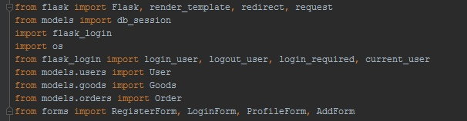
Импортированные библиотеки

Slide 3
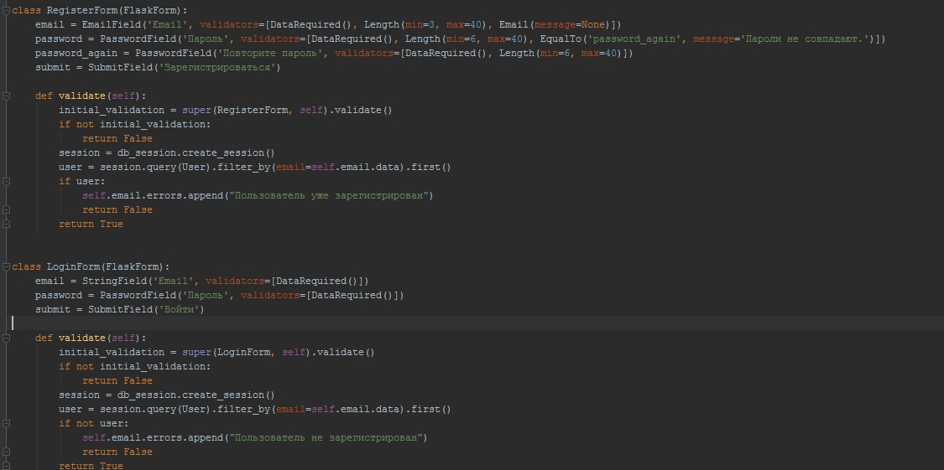
Формы регистрации и входа
С помощью wtforms создаются две формы: регистрация и вход. А также валидаторы для ошибки: пользователь не зарегистрирован.

Slide 4
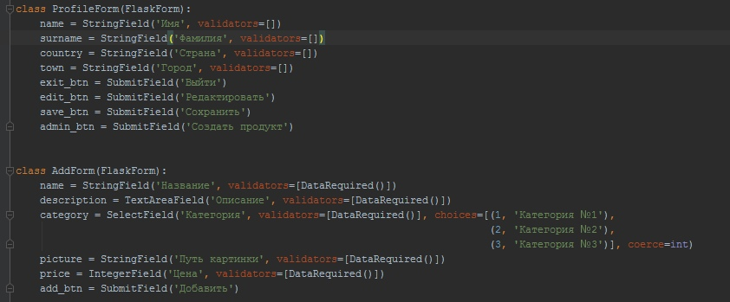
Формы профиля(только для авторизованного) и добавления продукта(только для админа)
С помощью wtforms создаются две формы: профиль и добавление товара.

Slide 5
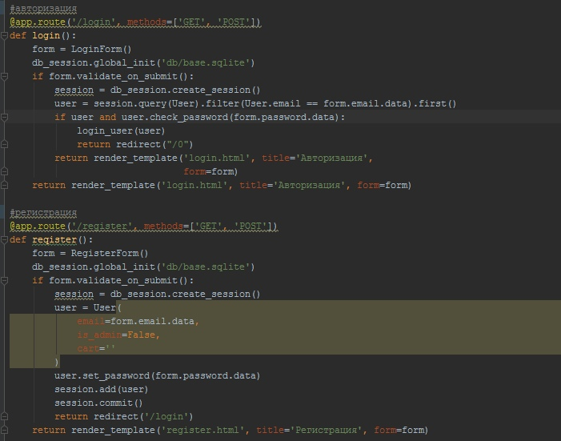
Авторизация и регистрация на сервере
В авторизации сначала проходит подключение к базе данных. Далее, если происходит нажатие на кнопку(вход) , то проверяется зарегистрирован ли пользователь. Если да, то redirect на каталог, если нет, пользователь остается на странице авторизации.
В регистрации сначала происходит подключение к базе данных. Далее, если происходит нажатие на кнопку(регистрация), то данные пользователя добавляются в базу данных.

Slide 6
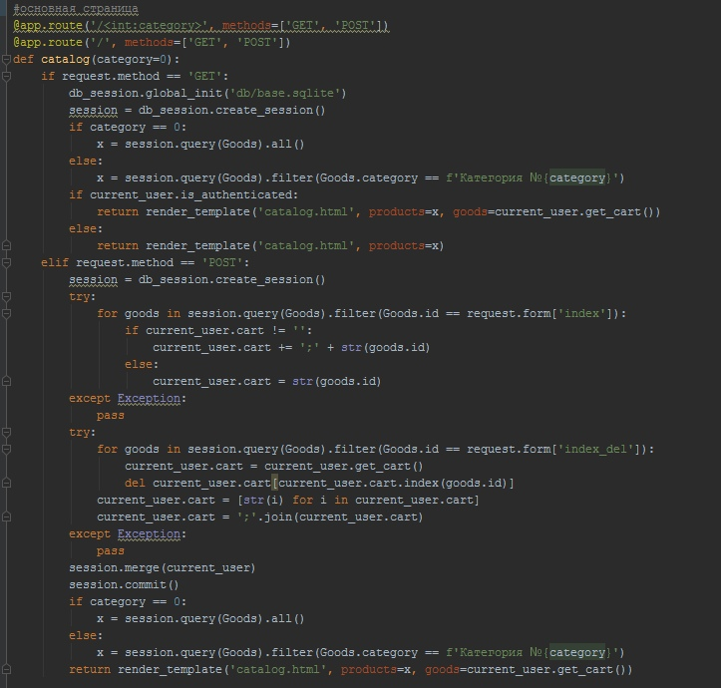
Главная страница
GET запрос:
Подключение к базе данных
Сортировка продуктов базе данных по категории.
Проверяется авторизирован ли пользователь.
Если нет, то не передается корзина.
POST запрос:
Проверяется зажатие на кнопку удаления продукта из корзины(request.form[‘index_del’]) и на добавление продукта в корзину(request.form[‘index’])

Slide 7
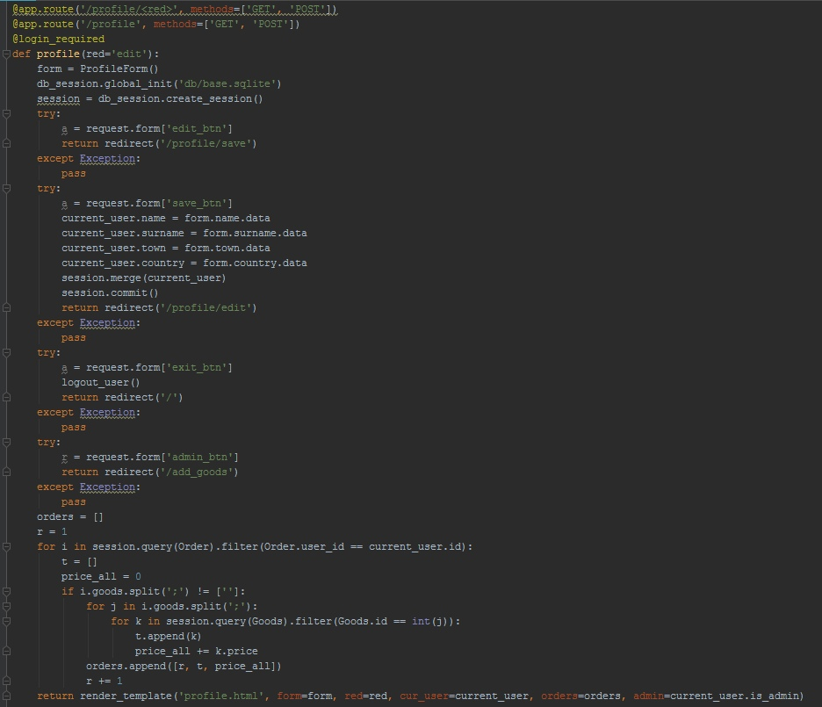
Профиль авторизированного пользователя
Данная страниц показывается только авторизированному пользователю.
Подключение к базе данных.
Проверка на нажатие на кнопку редактирования профиля(request.form[‘edit_btn’]).
Проверка на нажатие на кнопку сохранения профиля(request.form[‘save_btn’]).
Проверка на нажатие на кнопку выхода из акаунта (request.form[‘exit_btn’]).
Проверка на нажатие на кнопку добавления товара (request.form[‘admin_btn’]). Кнопка доступна только админу. Если она нажата, то админа переносит на страницу добавления товара.
Также берется вся информация о заказах авторизированного пользователя.

Slide 8
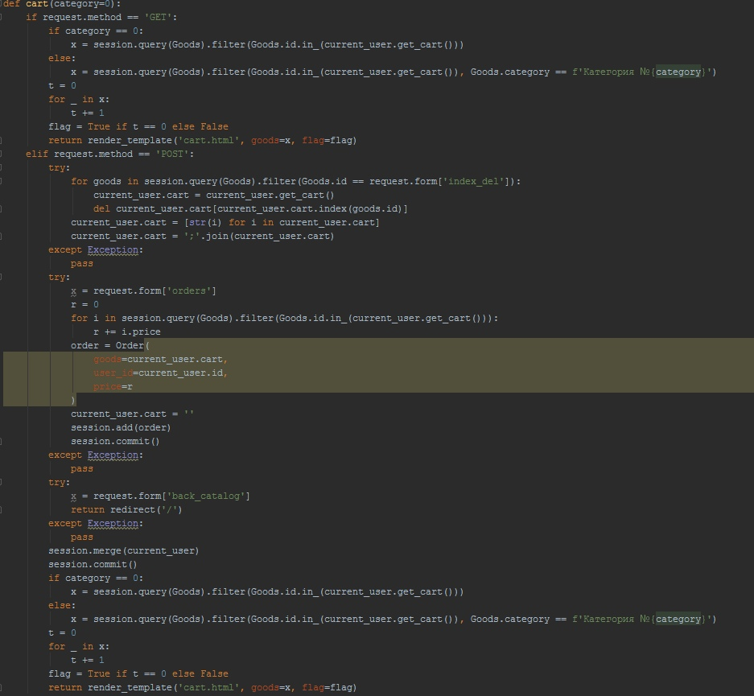
Корзина для авторизированного пользователя
GET запроса:
Выводятся все продукты, которые есть в корзине.
POST запрос:
Проверяется зажатие на кнопку удаления продукта из корзины(request.form[‘index_del’])
Проверяется зажатие на кнопку создания заказа(request.form[‘orders’]).
Если заказ создан, то он добавляется в базу данных.
Проверяется зажатие на кнопку возвращения к каталогу (request.form[‘back_catalog’]).

Slide 9
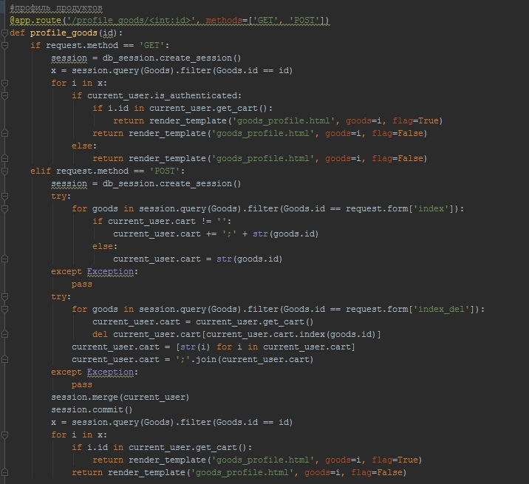
Профиль продуктов
GET запрос:
Проверяется авторизация пользователя , чтобы понять нужна ли кнопка добавления к корзину или нет. Если пользователь авторизирован, то проверяется наличие товара в корзине и в соответствие с полученными данными ставится соответствующая кнопка.
POST запрос:
Проверяется зажатие на кнопку удаления продукта из корзины(request.form[‘index_del’]) и на добавление продукта в корзину(request.form[‘index’])

Slide 10
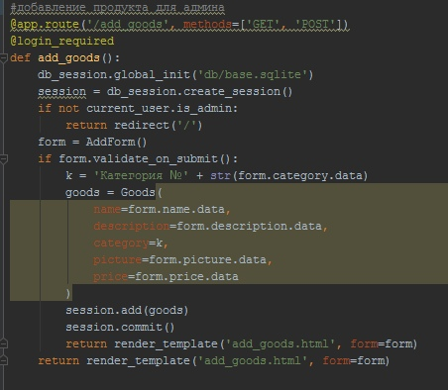
Добавление продуктов(только для админа)
Добавление продукта, в базу данных, если нажата кнопка ‘Добавить’.(только для админа)

Slide 11
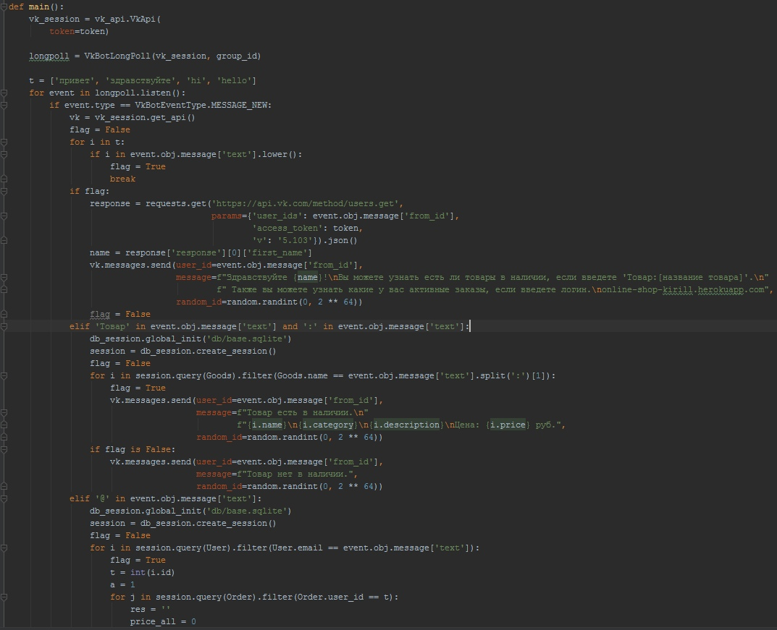
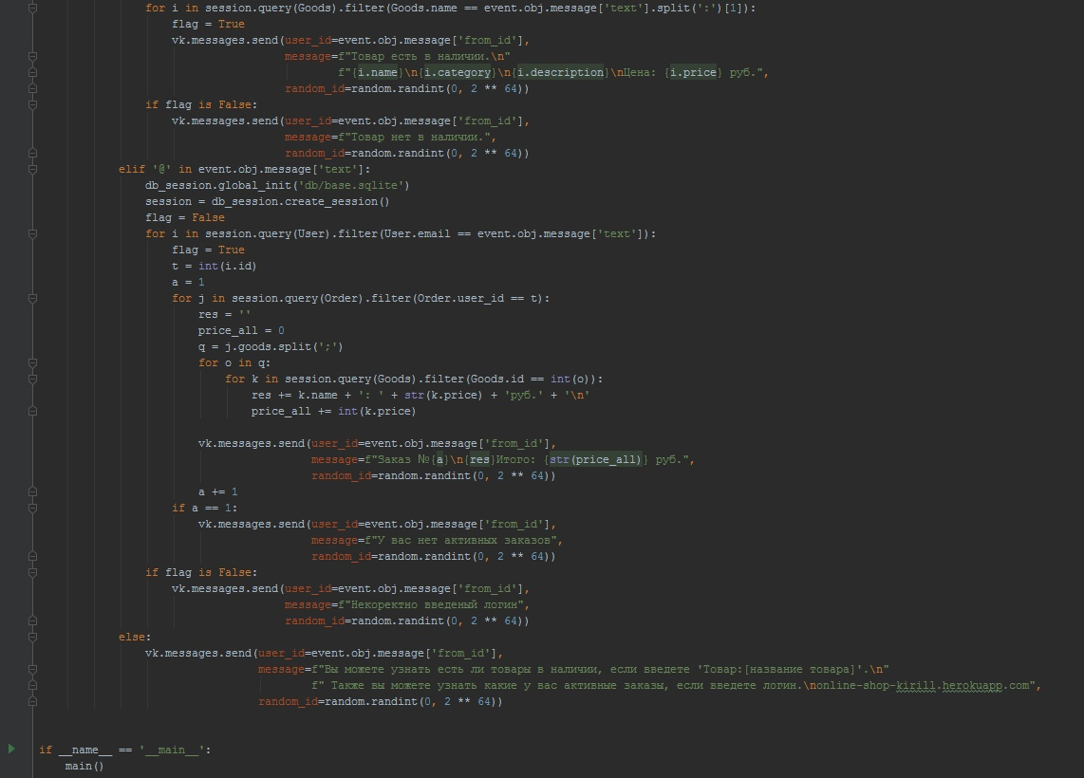
Бот для vk
Если пользователь приветствует бота, то бот показывает все команды, которые он может сделать:
Написать: Товар:[название товара], чтобы узнать есть ли товар в наличии.
Написать свой логин, чтобы узнать все свои заказы.

Slide 12
Спасибо за внимание.

